Slide 1

ActivityPub: un protocollo per reti sociali decentralizzate basato sui Linked Data
cristianolongo@opendatahacklab.org

Slide 2
ActivityPub: un protocollo per reti sociali decentralizzate basato sui Linked Data by Cristiano Longo is marked with CC0 1.0 Universal.
To view a copy of this license, visit https://creativecommons.org/publicdomain/zero/1.0/
Sources
https://www.opendatahacklab.org/ActivityPub/20240612/miniActivityPub.zip

Slide 3
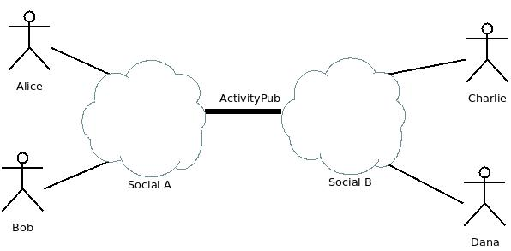
Social Network Decentralizzati
ActivityPub è un protocollo di comunicazione che nasce con lo scopo di permettere ad utenti di social network differenti di comunicare tra loro

Slide 4
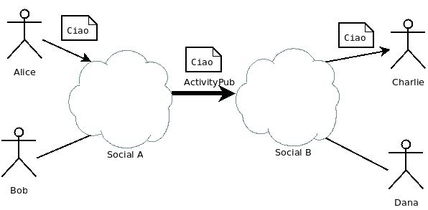
Social Network Decentralizzati
Ad esempio, Alice, che ha un account su Social A, può inviare messaggi a Charlie, che ha un account su Social B.

Slide 5
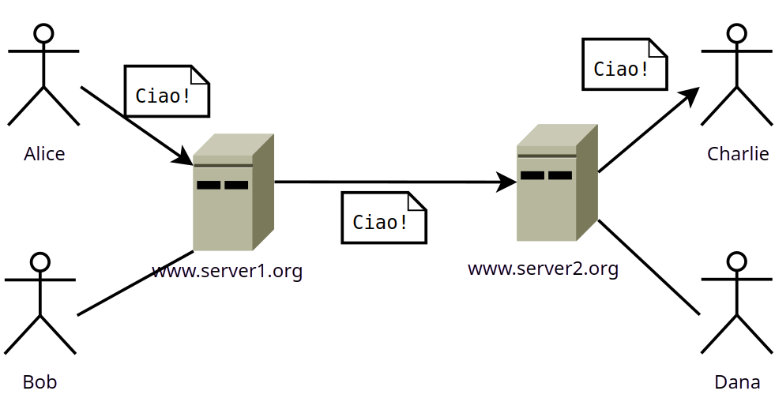
Social Network Decentralizzati
Nel seguito utilizzeremo una semplificazione identificando un social network con un server.

Slide 6
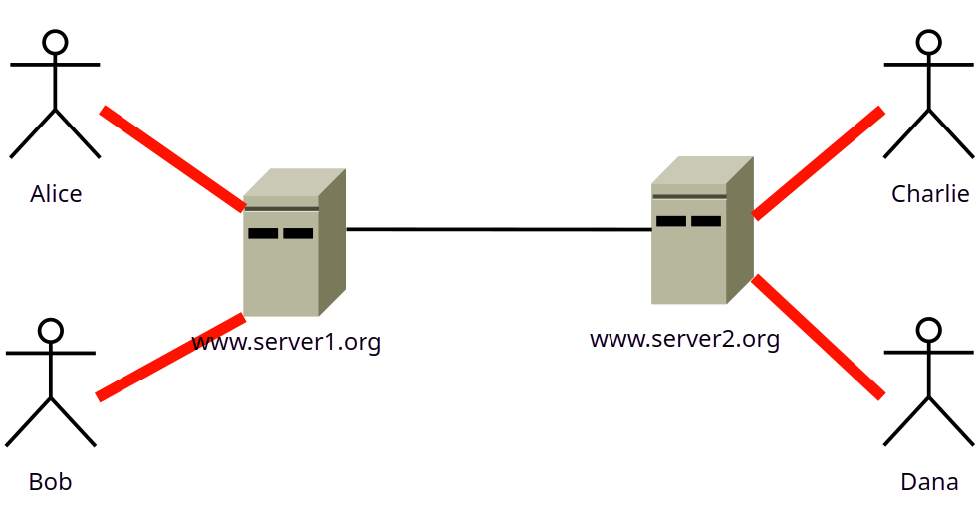
ActivityPub: concetti di base
ActivityPub è una raccomandazione W3C (https://www.w3.org/TR/activitypub/) che definisce da due protocolli di comunicazione: Client to Server e Server to Server.

Slide 7
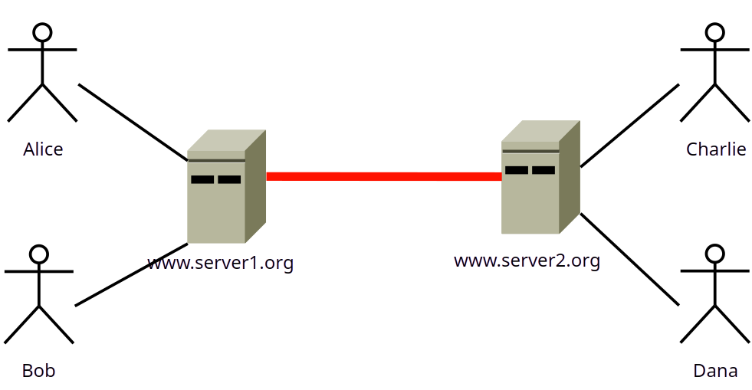
ActivityPub: concetti di base
ActivityPub è una raccomandazione W3C (https://www.w3.org/TR/activitypub/) che definisce da due protocolli di comunicazione: Client to Server e Server to Server.

Slide 8
Funzionalità minimali di un server ActivityPub
pubblicazione del profilo utente, contenente informazioni sull’utente e su come contattarlo;
endpoint inbox per ricevere contenuti informativi;
endpoint outbox per inviare contenuti informativi.

Slide 9
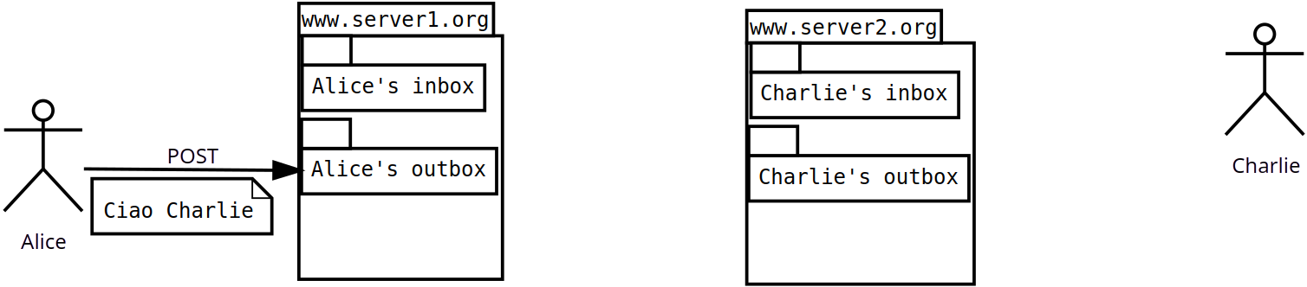
Panoramica del flusso informativo
Alice inserisce nella propria outbox (HTTP POST) un messaggio specificando Charlie come destinatario;

Slide 10
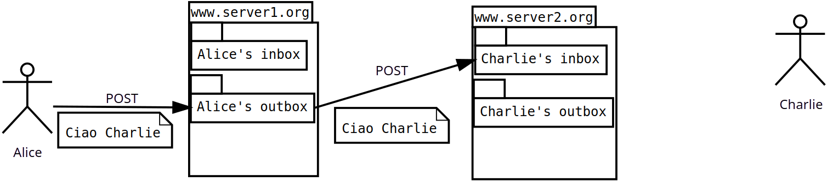
Panoramica del flusso informativo
Alice inserisce nella propria outbox (HTTP POST) un messaggio specificando Charlie come destinatario;
il server di Alice scopre l’indirizzo della inbox di Charlie (profilo) e vi inoltra il messaggio (HTTP POST);

Slide 11
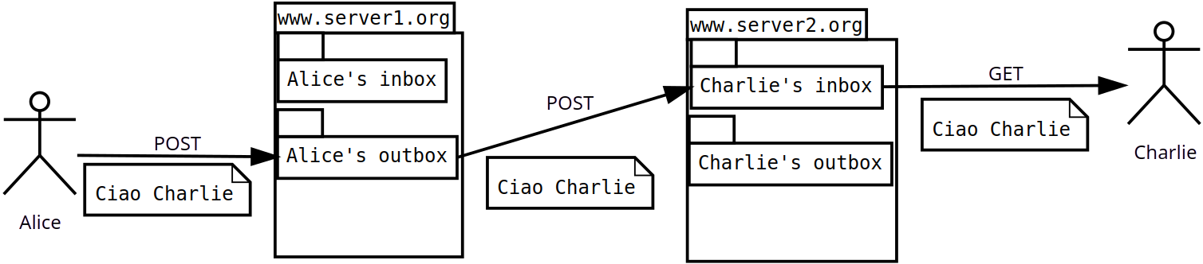
Panoramica del flusso informativo
Alice inserisce nella propria outbox (HTTP POST) un messaggio specificando Charlie come destinatario;
il server di Alice scopre l’indirizzo della inbox di Charlie (profilo) e vi inoltra il messaggio (HTTP POST);
Charlie accede alla propria inbox (HTTP GET) e ivi trova il messaggio di Alice.

Slide 12
Common Practices
La raccomandazione ActivityPub non definisce le modalità di l’autenticazione, ma per queste rimanda alle common practices. vedi
https://www.w3.org/wiki/SocialCG/ActivityPub/Authentication_Authorization
Client to Server: OAuth 2.0 (non lo vedremo qui)
Server to Server: HTTP Signatures (ad ogni utente è associata una coppia di chiavi RSA)

Slide 13
Common Practices
La raccomandazione ActivityPub non definisce le modalità di l’autenticazione, ma per queste rimanda alle common practices. vedi
https://www.w3.org/wiki/SocialCG/ActivityPub/Authentication_Authorization
Client to Server: OAuth 2.0 (non lo vedremo qui)
Server to Server: HTTP Signatures (ad ogni utente è associata una coppia di chiavi RSA)
Un altro protocollo largamente usato per il discovery nel fediverso è WebFinger.

Slide 14
Common Practices : notazione
I protocolli che saranno trattati in seguito e che non rientrano nello standard ActivityPub saranno evidenziati con una sottolineatura.

Slide 15
ActivityStream
Il formato dei messaggi scambiati con ActivityPub è basato su ActivityStreams (https://www.w3.org/TR/activitystreams-core/)
ActivityStreams a sua volta è basato su JSON-LD
(https://json-ld.org/).
JSON-LD è una serializzazione per Linked Data (https://www.w3.org/wiki/LinkedData).

Slide 16
Argomenti
Linked Data
JSON-LD
WebFinger
Activity Streams + ActivityPub
HTTP Signatures

Slide 17
Strumenti
Mastodon è l’implementazione più diffusa di ActivityPub. Si vedano
https://joinmastodon.org/,
https://docs.joinmastodon.org/spec/activitypub .
LittleActivityPub (https://www.opendatahacklab.org/lap_src/) è un server realizzato a fini didattici che permette l’invio e la ricezione di Activity col protocollo ActivityPub.
Per altre implementazioni di ActivityPub si veda
https://joinfediverse.wiki

Slide 18

Linked Data

Slide 19
Linked Data Principles
Da https://www.w3.org/wiki/LinkedData
Use URIs as names for things
Use HTTP URIs so that people can look up those names
When someone looks up a URI, provide useful information
Include links to other URIs. so that they can discover more things.

Slide 20
Internationalized Resource Identifiers (IRIs)
Internationalized Resource Identifiers (IRIs, RFC 3987) estende URI (RFC 3986) permettendo l’utilizzo di caratteri al di fuori del charset US-ASCII.
Nel seguito quando troveremo URI e URL, vanno intese come IRI.

Slide 21
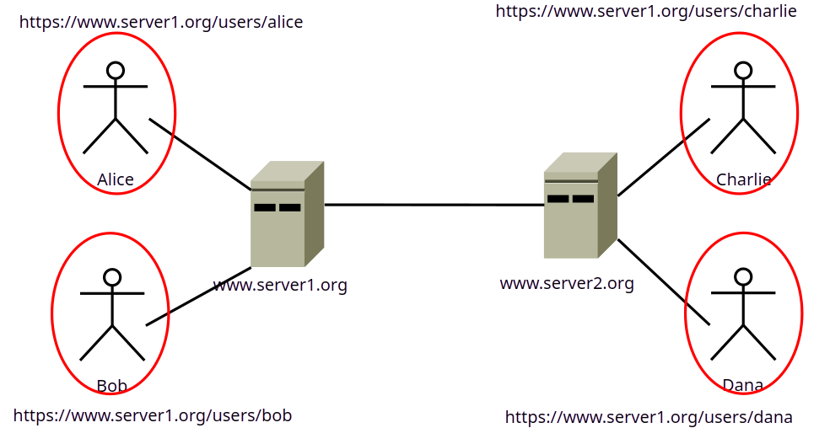
Linked Data Principle 1
1) Use URIs as names for things
Esempio: Gli utenti di un server ActivityPub sono chiamati Attori, e sono identificati univocamente da una IRI in un namespace del server.

Slide 22
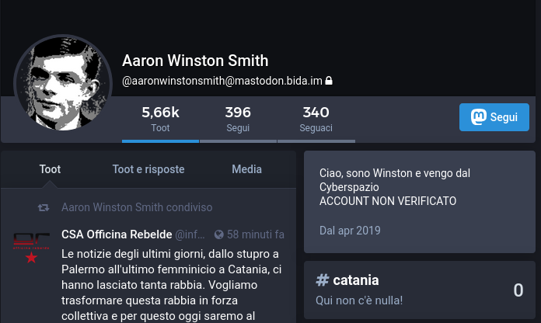
Linked Data Principle 2
2) Use HTTP URIs so that people can look up those names
https://mastodon.bida.im/users/aaronwinstonsmith restituisce la pagina con le informazioni dell’utente aaronwinstonsmith sul server mastodon.bida.im.

Slide 23
Linked Data Principle 3
3) When someone looks up a URI, provide useful information
Richiedendo il media type
application/ld+json; profile="https://www.w3.org/ns/activitystreams” o
application/activity+json
si ottiene la descrizione dell’utente nel formato activity streams.
> curl -H ‘Accept: application/ld+json; profile="https://www.w3.org/ns/activitystreams”’ https://mastodon.bida.im/users/aaronwinstonsmith

Slide 24
Linked Data Principle 4
4) Include links to other URIs. so that they can discover more things
Nel file JSON-LD che rappresenta l’attore è possibile estrapolare, tra le altre cose, la sua inbox.
{
"@context": [
"https://www.w3.org/ns/activitystreams","https://w3id.org/security/v1", { .. }],
"id": "https://mastodon.bida.im/users/aaronwinstonsmith",
"type": "Person",
"inbox": "https://mastodon.bida.im/users/aaronwinstonsmith/inbox",
"outbox": "https://mastodon.bida.im/users/aaronwinstonsmith/outbox",
…
}

Slide 25

Semantic Web Stack
I Linked Data devono essere forniti usando I linguaggi del Web Semantico (https://www.w3.org/2001/sw/):
RDF, RDFS, OWL2, SPARQL.

Slide 26
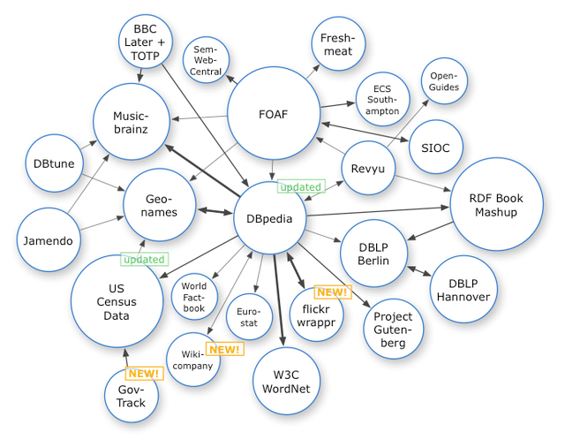
Linked Open Data Cloud
I dataset pubblicati come Linked Data possono contenere collegamenti ad altri dataset
(vedi https://lod-cloud.net/)

Slide 27

JSON

Slide 28
JSON
Javascript Object Notation (JSON, (RFC 8259) è un formato testuale per lo scambio di dati.

Slide 29
JSON - Object
Un oggetto JSON è un insieme finito di coppie
“attributo” : valore
"nome": "Cristiano"

Slide 30
JSON - Object
Un oggetto JSON è un insieme finito di coppie
“attributo” : valore
separate da “,”
"nome": "Cristiano",
"cognome": "Longo"

Slide 31
JSON - Object
Un oggetto JSON è un insieme finito di coppie
“attributo” : valore
separate da “,” e racchiuso tra “{“ e “}”
{
"nome": "Cristiano",
"cognome": "Longo"
}

Slide 32
JSON - valori
Come valore è possibile specificare
una stringa
{
"nome": "Cristiano",
"cognome": "Longo"
}

Slide 33
JSON - valori
Come valore è possibile specificare
una stringa,
un numero
{
"nome": "Cristiano",
"cognome": "Longo",
"anni": 18
}

Slide 34
JSON - valori
Come valore è possibile specificare
una stringa,
un numero,
true o false
{
"nome": "Cristiano",
"cognome": "Longo",
"anni": 18,
"ancoraVivo": true
}

Slide 35
JSON - valori
Come valore è possibile specificare
una stringa,
un numero,
true o false,
un altro oggetto,
un array.
{
"nome": "Cristiano",
"cognome": "Longo",
"anni": 18,
"ancoraVivo": true,
"indirizzo":{
"via": "Via dei Matti",
"numero": 0
},
"cittadinanza":["italiana",
"neozelandese]
}

Slide 36
JSON - valori
Come valore è possibile specificare
una stringa,
un numero,
true o false,
un altro oggetto,
un array: lista di valori separati da “,” e racchiusa tra “[“ e “]”.
{
"nome": "Cristiano",
"cognome": "Longo",
"anni": 18,
"ancoraVivo": true,
"indirizzo":{
"via": "Via dei Matti",
"numero": 0
},
"cittadinanza":["italiana",
"neozelandese]
}

Slide 37

JSON-LD

Slide 38
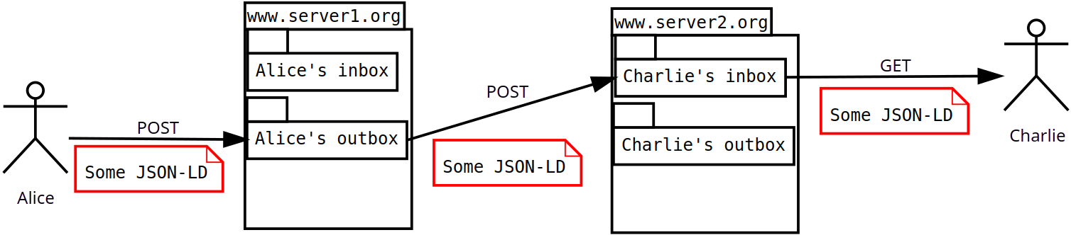
JSON-LD
Il payload dei messaggi è in formato JSON-LD.
JSON-LD (https://json-ld.org/,https://www.w3.org/TR/json-ld/) è una serializzazione di RDF basata su JSON (RFC8259).

Slide 39
JSON-LD Keywords
Le keyword di JSON-LD sono stringhe alfanumeriche case-sensitive definite in https://www.w3.org/TR/json-ld/
Tutte le keyword di JSON-LD iniziano col carattere @

Slide 40
Node objects
Un node object è un oggetto (nel senso di JSON) che rappresenta una risorsa RDF.
Con la keyword @id è possibile specificare la IRI della risorsa (o l’identificativo in caso di blank node)
JSON-LD
{
"@id": "http://test.org/i",
"http://test.org/p": "data"
}
RDF
<http://test.org/i> <http://test.org/p> "data"

Slide 41
Proprietà
Gli attributi che non cominciano per “@” sono le proprietà dell’oggetto
JSON-LD
{
"@id": "http://test.org/i",
"http://test.org/p": "data"
}
RDF
<http://test.org/i> <http://test.org/p> "data"

Slide 42
Proprietà
Gli attributi che non cominciano per “@” sono le proprietà dell’oggetto.
Per specificare valori multipli per una proprietà si usano gli array.
JSON-LD
{
"@id": "http://test.org/i",
"http://test.org/p": ["data1", "data2"]
}
RDF
<http://test.org/i> <http://test.org/p> "data1" .
<http://test.org/i> <http://test.org/p> "data2" .

Slide 43
Value objects
I value object si usano per rappresentare dei letterali (nel senso di RDF).
Un value object è un oggetto JSON con l’attributo @value.
JSON-LD
{
"@id": "http://www.example.org/somedocument",
"http://www.example.org/modified" :{
"@value": "2010-05-29T14:17:39+02:00",
"@type": "http://www.w3.org/2001/XMLSchema#dateTime"
}
}
RDF
<http://www.example.org/somedocument> <http://www.example.org/modified> "2010-05-29T14:17:39+02:00"^^<http://www.w3.org/2001/XMLSchema#dateTime> .

Slide 44
List objects
I list object sono oggetti JSON con l’attributo @list che definisce una lista ordinata di valori o oggetti.
JSON-LD
{
"@id": "http://test.org/i",
"http://test.org/p":{
"@list": ["data1", "data2"]
}
}
RDF
<http://test.org/i> <http://test.org/p> _:b0 .
_:b0 <http://www.w3.org/1999/02/22-rdf-syntax-ns#first> "data1" .
_:b0 <http://www.w3.org/1999/02/22-rdf-syntax-ns#rest> _:b1 .
_:b1 <http://www.w3.org/1999/02/22-rdf-syntax-ns#first> "data2" .
_:b1 <http://www.w3.org/1999/02/22-rdf-syntax-ns#rest> <http://www.w3.org/1999/02/22-rdf-syntax-ns#nil> .

Slide 45
Classi in JSON-LD
@type è una keyword per indicare la classe cui appartiene la risorsa
JSON-LD
{
"@id": "http://test.org/i",
"@type": "http://test.org/c"
}
RDF
<http://test.org/i> <http://www.w3.org/1999/02/22-rdf-syntax-ns#type> <http://test.org/c>

Slide 46
Graph objects
Un Graph object rappresenta un grafo RDF. È un documento JSON con un attributo @graph che ha come valore un array di node object che descrivono le triple del grafo.
JSON-LD
{
"@graph": [
{
"@id": "http://test.org/i",
"@type": "http://test.org/c"
}
]
}

Slide 47
Named graphs
Ad un Graph object può essere associata una IRI, sempre mediante l’attributo @id, ed eventualmente altri metadati.
JSON-LD
{
"@id": "http://test.org/mygraph"
"@graph": [
{
"@id": "http://test.org/i",
"@type": "http://test.org/c"
}
]
}

Slide 48
@context
Mediante l’attributo @context in un oggetto JSON-LD è possibile definire alcune regole di espansione per i termini presenti nell’oggetto.
JSON-LD
{
"@context": {
"p": "http://test.org/p"
},
"@id": "http://test.org/i",
"p": ["data1", "data2"]
}
RDF
<http://test.org/i> <http://test.org/p> "data1" .
<http://test.org/i> <http://test.org/p> "data2" .

Slide 49
@context/@vocab
Mediante l’attributo @vocab all’interno di un context si definisce il namespace per classi e proprietà.
JSON-LD
{
"@context": {
"@vocab": "http://test.org/vocab#"
},
"@id": "http://test.org/i",
"p": ["data1", "data2"]
}
RDF
<http://test.org/i> <http://test.org/vocab#p> "data1" .
<http://test.org/i> <http://test.org//vocab#p> "data2" .

Slide 50
@context/@base
Con l’attributo @base all’interno di un context si definisce il namespace contro il quale verranno risolte le IRI degli oggetti.
JSON-LD
{
"@context": {
"@base": "http://test.org/",
"@vocab": "http://test.org/vocab#",
},
"@id": "i",
"p": ["data1", "data2"]
}
RDF
<http://test.org/i> <http://test.org/vocab#p> "data1" .
<http://test.org/i> <http://test.org//vocab#p> "data2" .

Slide 51
Prefissi
Nel context è possibile definire dei prefissi che verranno utilizzati per risolvere termini del tipo <prefisso>:<nome>
JSON-LD
{
"@context": {
"foaf": "http://xmlns.com/foaf/0.1/"
},
"@id": "http://test.org/i",
"foaf:name": "Cristiano Longo"
}
RDF
<http://test.org/i> <http://xmlns.com/foaf/0.1/name> "Cristiano Longo" .

Slide 52
Alias per le keyword
Nel context è possibile definire delle alias per tutte le keyword di JSON-LD, ad eccezione di @context
JSON-LD
{
"@context": {
"foaf": "http://xmlns.com/foaf/0.1/",
"id": "@id"
},
"id": "http://test.org/i",
"foaf:name": "Cristiano Longo"
}
RDF
<http://test.org/i> <http://xmlns.com/foaf/0.1/name> "Cristiano Longo" .

Slide 53
Type Coercion
Sempre nel context è possibile specificare per ogni proprietà il tipo che sarà assegnato agli oggetti (target) associati alla stessa.
JSON-LD
{
"@context": {
"modified": {
"@id": "http://www.example.org/modified",
"@type": "http://www.w3.org/2001/XMLSchema#dateTime"
}
},
"@id": "http://www.example.org/somedocument",
"modified": "2010-05-29T14:17:39+02:00"
}
RDF
<http://www.example.org/somedocument> <http://www.example.org/modified> "2010-05-29T14:17:39+02:00"^^<http://www.w3.org/2001/XMLSchema#dateTime> .

Slide 54
Object properties
Nel caso in cui il valore della proprietà siano risorse RDF, è possibile specificare nel context “@id” come “@type”
JSON-LD
{
"@context": {
"homepage": {
"@id": "http://xmlns.com/foaf/0.1/homepage",
"@type": "@id"
}
},
"@id": "http://www.example.org/me",
"homepage": "http://myhome.org"
}
RDF
<http://www.example.org/me> <http://xmlns.com/foaf/0.1/homepage> <http://myhome.org> .

Slide 55
Definizione di liste
Sempre nel context è anche possibile forzare il valore di una proprietà a lista specificando “@container”: “@list”
JSON-LD
{
"@context": {
"p": {
"@id": "http://test.org/p",
"@container": "@list"
}
},
"@id": "http://test.org/i",
"p": ["data1", "data2"]
}
RDF
<http://test.org/i> <http://test.org/p> _:b0 .
_:b0 <http://www.w3.org/1999/02/22-rdf-syntax-ns#first> "data1" .
_:b0 <http://www.w3.org/1999/02/22-rdf-syntax-ns#rest> _:b1 .
_:b1 <http://www.w3.org/1999/02/22-rdf-syntax-ns#first> "data2" .
_:b1 <http://www.w3.org/1999/02/22-rdf-syntax-ns#rest> <http://www.w3.org/1999/02/22-rdf-syntax-ns#nil> .

Slide 56
Language maps
Una datatype property può essere definita come language map, che assume come valore una mappa <lingua>: “<testo>”, ove la lingua è un language tag definito secondo https://tools.ietf.org/html/bcp47
JSON-LD
{
"@context": {
"description": { "@id": "http://purl.org/dc/elements/1.1/description", "@container": "@language"}
},
"@id": "http://romans.org/juliuscaesar",
"description": {
"it": "Imperatore romano",
"en": "Roman emperor"
}
}
RDF
<http://romans.org/juliuscaesar> <http://purl.org/dc/elements/1.1/description> "Imperatore romano"@it .
<http://romans.org/juliuscaesar> <http://purl.org/dc/elements/1.1/description> "Roman emperor"@en .

Slide 57
@context on-line
Se il valore di @context è una IRI, il context utilizzato sarà quello disponibile all’indirizzo specificato.
{"@context": "https://www.w3.org/ns/activitystreams",
"type": "Person",
"id": "https://social.example/alyssa/",
"name": "Alyssa P. Hacker",
"preferredUsername": "alyssa",
"summary": "Lisp enthusiast hailing from MIT",
"inbox": "https://social.example/alyssa/inbox/",
"outbox": "https://social.example/alyssa/outbox/",
"followers": "https://social.example/alyssa/followers/",
"following": "https://social.example/alyssa/following/",
"liked": "https://social.example/alyssa/liked/"}

Slide 58
@context multivalore
È possibile specificare molteplici valori di @context
{
"@context": [
"https://www.w3.org/ns/activitystreams",
"https://w3id.org/security/v1",
{
"manuallyApprovesFollowers": "as:manuallyApprovesFollowers",
"toot": "http://joinmastodon.org/ns#",
"featured": {
"@id": "toot:featured",
"@type": "@id"
},
...

Slide 59
Compaction Algorithm
https://www.w3.org/TR/json-ld11-api/#compaction-algorithm
This algorithm compacts a JSON-LD document, such that the given context is applied. This must result in shortening
any applicable IRIs to terms or compact IRIs,
any applicable keywords to keyword aliases, and
any applicable JSON-LD values expressed in expanded form to simple values such as strings or numbers.

Slide 60

WebFinger

Slide 61
WebFinger
In molte altre applicazioni del fediverso, un utente è identificato con
@<username>@<serverdomain>
Ad esempio @aaronwinstonsmith@mastodon.bida.im.

Slide 62
WebFinger
In molte altre applicazioni del fediverso, un utente è identificato con
@<username>@<serverdomain>
Ad esempio @aaronwinstonsmith@mastodon.bida.im.
Come risalire dallo username alla IRI che identifica l’attore? Usando il protocollo WebFinger (RFC 7033)

Slide 63
WebFinger Query
Una query WebFinger è una richiesta GET che ha la forma
https://<server>/.well-known/webfinger?resource=<resource>
Dove <server> è l’indirizzo del server cui inviare la richiesta e <resource> è la IRI della risorsa della quale si richiedono informazioni.
Ad esempio
https://mastodon.bida.im/.well-known/webfinger? resource=acct:aaronwinstonsmith@mastodon.bida.im

Slide 64
WebFinger Reply
In risposta si ottiene un documento in formato JSON Resource Descriptor (JRD, RFC 6415)
Questo contiene, tra le altre cose, un link con
rel=self e
type=application/activity+json
che punta alla URL dell’attore.

Slide 65

Activity Streams + Activity Pub
Data Format

Slide 66
Activity Vocabulary
Il formato dati utilizzato da ActivityPub
  (https://www.w3.org/TR/activitypub)
è una estensione di Activity Streams 2.0
  (https://www.w3.org/TR/activitystreams-core/)
che, a sua volta, è una sintassi di serializzazione di Activity Vocabulary
  (https://www.w3.org/TR/activitystreams-vocabulary/)

Slide 67
Activity Streams Document
Un Activity Streams Document è
Un JSON-LD object di classe Object (come definita nell’Activity Vocabulary),
codificato in UTF-8,
con MIME media type application/activity+json,
Nel quale è definito almeno il context pubblicato alla seguente IRI
  https://www.w3.org/ns/activitystreams
consistente con l’output del Compaction Algorithm.

Slide 68
Activity Streams MIME media type
Un Activity Streams Document è
Un JSON-LD object di classe Object, codificato in UTF-8,
con MIME media type application/activity+json,
….
ActivityPub contempla anche il media type
application/ld+json; profile="https://www.w3.org/ns/activitystreams"

Slide 69
Esempio di Activity Streams Document
{"@context": "https://www.w3.org/ns/activitystreams",
"type": "Person",
"id": "https://social.example/alyssa/",
"name": "Alyssa P. Hacker",
"preferredUsername": "alyssa",
"summary": "Lisp enthusiast hailing from MIT",
"inbox": "https://social.example/alyssa/inbox/",
"outbox": "https://social.example/alyssa/outbox/",
"followers": "https://social.example/alyssa/followers/",
"following": "https://social.example/alyssa/following/",
"liked": "https://social.example/alyssa/liked/"
}
Person è una sottoclasse di Object

Slide 70
Activity Streams 2.0 JSON-LD @context
Per ottenere il context definito per Activity Streams 2.0
curl -H "Accept: application/ld+json" https://www.w3.org/ns/activitystreams
ATTENZIONE: questo context contiene anche i termini definiti nelle estensioni ufficiali di Activity Streams 2.0, tra cui ActivityPub.

Slide 71
Activity Vocabulary
In Activity Vocabulary (https://www.w3.org/TR/activitystreams-vocabulary) sono definite classi e proprietà di Activity Streams 2.0.
Namespace https://www.w3.org/ns/activitystreams#
È disponibile una versione OWL2, non normativa e nella serializzazione text/turtle
https://www.w3.org/ns/activitystreams-owl

Slide 72
Gerarchia delle classi
Le classi base di Activity Streams, come definite nell’Activity Vocabulary, sono:
Link permette di referenziare risorse web disponibili in formati e modalità al di fuori di Activity Streams;
Object è la classe base per tutti gli oggetti Activity Streams.

Slide 73
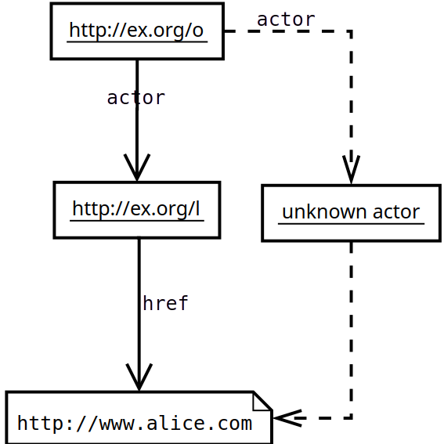
Link
When a Link is used, it establishes a qualified relation connecting the subject (the containing object) to the resource identified by the href.
{
"@context": "https://www.w3.org/ns/activitystreams",
"id": "http://example.org/alice",
"type": "Object",
"actor": {
"id": "http://example.org/alicewebsite",
"type": "Link",
"href": "http://www.alice.com",
"hreflang": "en",
"mediaType": "text/html",
}
}

Slide 74
La classe Object
Gli attori a loro volta possono essere di vari tipi
Link
Object
  Attori
  Activity
  Collection
  Contenuti
  ...

Slide 75
Attori
Gli attori sono oggetti capaci di eseguire attività. In Activity Streams sono definite alcune sottoclassi di Object per rappresentare gli attori.
Link
Object
  Application
  Group
  Organization
  Person
  Service
  ...

Slide 76
Proprietà degli Attori
Di ogni attore si possono specificare varie proprietà: nome, icona, sommario, ...
{
"@context": [
"https://www.w3.org/ns/activitystreams","https://w3id.org/security/v1", { .. }],
"id": "https://mastodon.bida.im/users/aaronwinstonsmith",
"type": "Person",
"name": "Aaron Winston Smith",
"summary": "Ciao sono Winston ... “,
…
}

Slide 77
Attori in Activity Pub
In ActivityPub, la inbox e la outbox sono obbligatorie.
Vedi https://www.w3.org/TR/activitypub/#actor-objects.
{
"@context": [
"https://www.w3.org/ns/activitystreams","https://w3id.org/security/v1", { .. }],
"id": "https://mastodon.bida.im/users/aaronwinstonsmith",
…
"inbox": "https://mastodon.bida.im/users/aaronwinstonsmith/inbox",
"outbox": "https://mastodon.bida.im/users/aaronwinstonsmith/outbox",
…
}

Slide 78
Altre proprietà per gli attori in Activity Pub
ActivityPub definisce anche altre proprietà applicabili agli attori:
preferredUsername indica il nome utente sul server
sharedInbox è una inbox condivisa da molteplici utenti
le Collections followers, followed, likes, liked, …
...

Slide 79
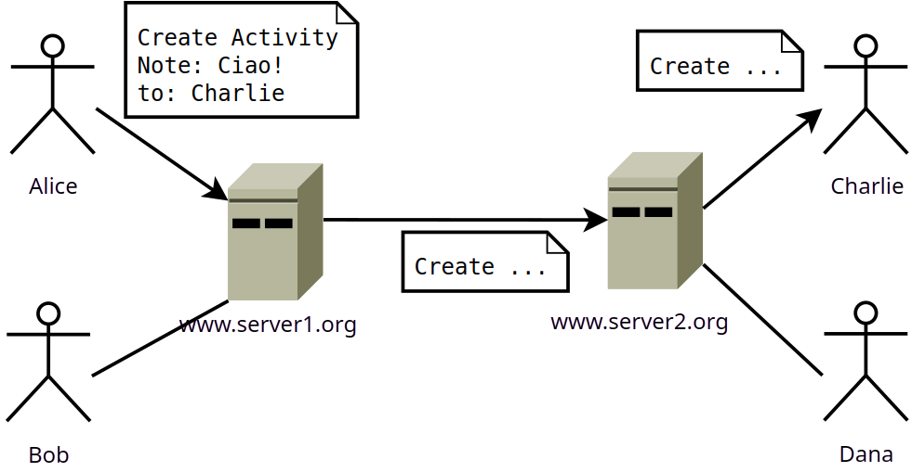
Activity
I messaggi scambiati dagli utenti usando ActivityPub sono istanze della classe Activity.
Object
  Actor
  Activity
    Create
    Update
    Delete
    Follow
    Accept
    ...

Slide 80
Proprietà delle Activity
Una Activity rappresenta una azione potrebbe avvenire, è in corso oppure è avvenuta. https://www.w3.org/TR/activitystreams-vocabulary/#dfn-activity
con actor è indicato l’attore che esegue l’azione
con object è indicato l’oggetto dell’azione
{
"@context": "https://www.w3.org/ns/activitystreams",
"id": "https://mastodon.bida.im/3bc8a42b-50c0-4fa5-a5d9-e9c273bda6c5",
"type": "Follow",
"actor": "https://mastodon.bida.im/users/aaronwinstonsmith",
"object": "https://www.opendatahacklab.org/social/we.json"
}

Slide 81
Activity riguardanti i profili
Follow, Accept, Reject, Block, Flag, Move, …
Al seguente indirizzo l’implementazione di mastodon
https://docs.joinmastodon.org/spec/activitypub/#supported-activities-for-profiles

Slide 82
Esempio – Accettare una follow request
In object specificare la activity ricevuta come follow request.
{
"@context": "https://www.w3.org/ns/activitystreams",
"id": "https://www.opendatahacklab.org/activities/1234”
"type": "Accept",
"actor": "https://www.opendatahacklab.org/social/we.json",
"object": "https://mastodon.bida.im/3bc8a42b-50c0-4fa5-a5d9-e9c273bda6c5"
}

Slide 83
Activity per i contenuti
Create, Update, Delete, Like, Undo, Announce, Flag
Al seguente collegamento è indicato come queste attività vengono trattate da Mastodon.
https://docs.joinmastodon.org/spec/activitypub/#supported-activities-for-statuses

Slide 84
Contenuti
Gli oggetti informativi scambiati mediante activity sono
Note, Question, Article, Page, Image, Audio, Video, Event
Al seguente collegamento sono indicati i contenuti gestiti da mastodon.
https://docs.joinmastodon.org/spec/activitypub/#payloads

Slide 85
Stati
Gli oggetti di tipo Note sono assimilabili al concetto di stato nel microblogging.
{
"id": "https://www.opendatahacklab.org/social/create14/object.json",
"type": "Note",
"published": "2023-02-23T21:11:48Z",
"attributedTo": "https://www.opendatahacklab.org/social/we.json",
"to": "https://www.w3.org/ns/activitystreams#Public",
"cc": "https://www.opendatahacklab.org/social/followers.json",
"sensitive": false,
"content": "<p>E non ammetto repliche!</p>"
}

Slide 86
Esempio: inviare uno stato
{
"@context": "https://www.w3.org/ns/activitystreams",
"id": "https://www.opendatahacklab.org/lap_users/testmaster/activity/newstatus",
"type": "Create",
"actor": "https://www.opendatahacklab.org/lap_src/actor.php?username=testmaster",
"object": {
"id": "https://www.opendatahacklab.org/lap_users/testmaster/status.json",
"type": "Note",
"published": "2023-06-09T16:40:00+02:00",
"content": "Questo è uno stato di esempio",
"tag": [
{
"type": "Mention",
"href": "https://mastodon.social/users/cristianolongo",
"name": "@cristianolongo@mastodon.social"
}
]
}
}

Slide 87
Esempio: replica
{
"@context": "https://www.w3.org/ns/activitystreams",
"id": "https://www.opendatahacklab.org/lap_users/testmaster/activity/create_reply",
"type": "Create",
"actor": "https://www.opendatahacklab.org/lap_src/actor.php?username=testmaster",
"object": {
"id": "https://www.opendatahacklab.org/lap_users/testmaster/reply",
"type": "Note",
"published": "2024-06-09T17:16:00+02:00",
"inReplyTo": "https://mastodon.social/users/cristianolongo/statuses/112587287532450729",
"content": "Che vuoi!?!?",
"tag": [
{
"type": "Mention",
"href": "https://mastodon.social/users/cristianolongo",
"name": "@cristianolongo@mastodon.social"
}
]
}
}

Slide 88
Esempio: modificare uno stato
{
"@context": "https://www.w3.org/ns/activitystreams",
"id": "https://www.opendatahacklab.org/lap_users/testmaster/activity/updstatus",
"type": "Update",
"actor": "https://www.opendatahacklab.org/lap_src/actor.php?username=testmaster",
"object": {
"id": "https://www.opendatahacklab.org/lap_users/testmaster/status.json",
"type": "Note",
"published": "2023-06-09T16:40:00+02:00",
"updated": "2023-06-09T16:43:00+02:00",
"content": "Questo è uno stato di esempio modificato",
"tag": [
{
"type": "Mention",
"href": "https://mastodon.social/users/cristianolongo",
"name": "@cristianolongo@mastodon.social"
}
]
}
}

Slide 89
Esempio: eliminare uno stato
{
"@context": "https://www.w3.org/ns/activitystreams",
"id": "https://www.opendatahacklab.org/lap_users/testmaster/activity/17179387687",
"type": "Delete",
"actor": "https://www.opendatahacklab.org/lap_src/actor.php?username=testmaster",
"object": "https://www.opendatahacklab.org/lap_users/testmaster/status.json"
}

Slide 90
La classe Collection
Le collection rappresentano elenchi di Object o Link
Link
Object
  Attori
  Activity
  Collection
    CollectionPage
    OrderedCollection
  Contenuti
  ...

Slide 91
La proprietà items
Gli oggetti nella collection sono rappresentati con la proprietà items
{
"@context": "https://www.w3.org/ns/activitystreams",
"summary": "Object history",
"type": "Collection",
"totalItems": 2,
"items": [
{
"type": "Create",
"actor": "http://www.test.example/sally",
"object": "http://example.org/foo"
},
{
"type": "Like",
"actor": "http://www.test.example/joe",
"object": "http://example.org/foo"
}
]
}

Slide 92
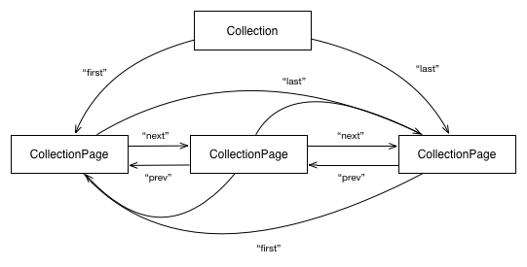
Collection con paginazione
Gli elementi in una collection possono a loro volta essere raggruppati in CollectionPage.

Slide 93
Collection per gli attori
In ActivityPub ad ogni attore sono associate svariate collection
Inbox
Outbox
Followers
Followed
Likes
Liked
...

Slide 94
Collection per gli attori: inbox e outbox
In ActivityPub ad ogni attore sono associate svariate collection
Inbox activity ricevute dall’attore
Outbox activity inviate dall’attore
...

Slide 95
Collection per gli attori: followers e followed
Se Alice invia una Activity Follow a Bob e Bob accetta inviando una Activity Accept ad Alice, relativa alla follow request, allora
Alice sarà aggiunta alla Collection follower di Bob,
Bob sarà aggiunto alla Collection followed di Alice.

Slide 96
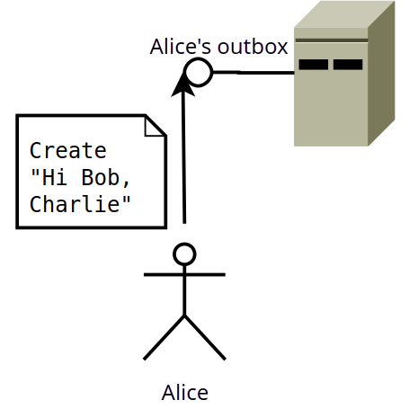
Invio delle activity: outbox
Client to Server: per inviare una activity, l’attore la pone nella propria outbox.

Slide 97
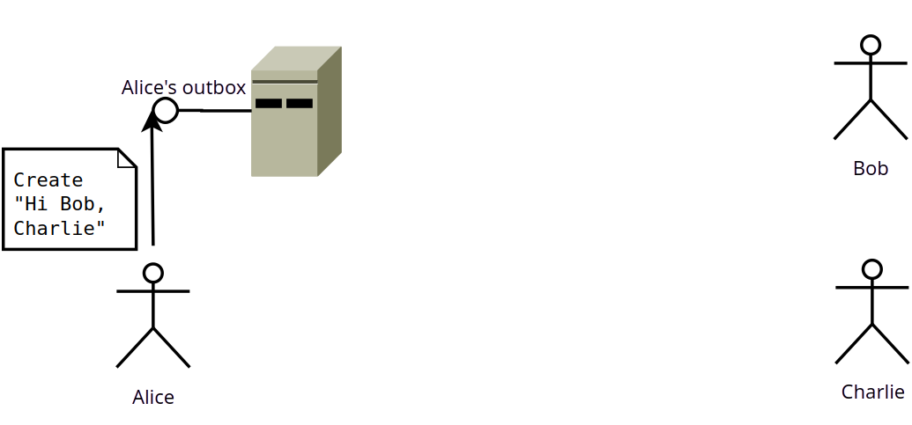
Invio delle activity: audience targeting
Il server determina gli attori a cui l’Activity deve essere inviata.

Slide 98
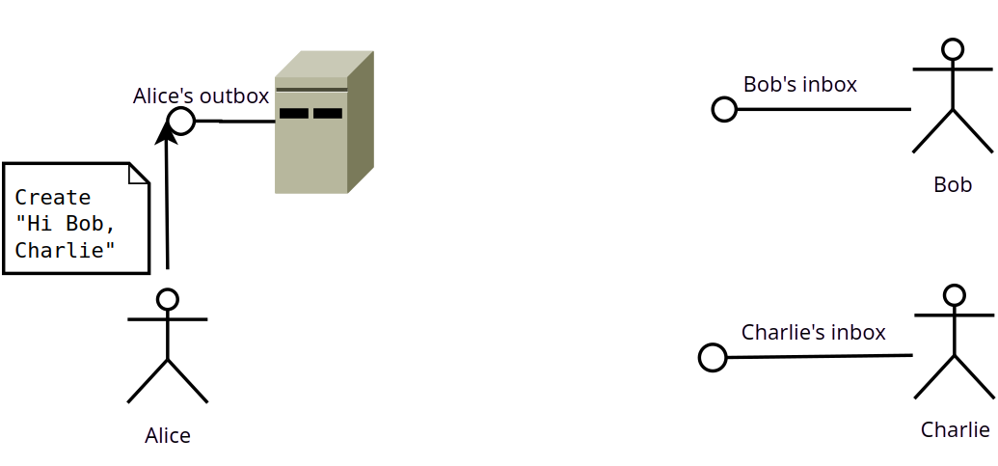
Invio delle activity: delivery (1/2)
Ottiene la inbox di ogni attore presente nell’audience dal suo profilo.

Slide 99
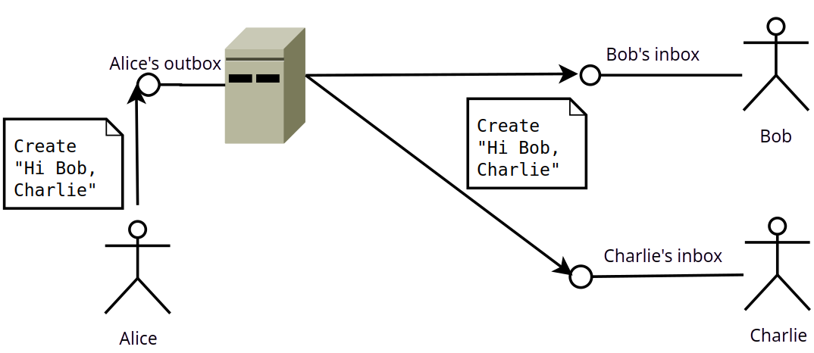
Invio delle activity: delivery (2/2)
Il server invia l’attività a queste inbox.

Slide 100
Audience Targeting
In ActivityPub, il server determina gli attori cui inviare una attività esaminando i campi to, cc, bto, bcc and audience.
{
"@context": "https://www.w3.org/ns/activitystreams",
"id": "https://www.opendatahacklab.org/lap_users/testmaster/activity/newstatustoaudiencetwo",
"type": "Create",
"actor": "https://www.opendatahacklab.org/lap_src/actor.php?username=testmaster",
"to": "https://mastodon.social/users/cristianolongo",
"object": {
"id": "https://www.opendatahacklab.org/lap_users/testmaster/newstatustoaudiencetwo.json",
"type": "Note",
"published": "2023-06-10T11:09:00+02:00",
"content": "Testare l'invio di un'altro stato con un audience",
"tag": [
{
"type": "Mention",
"href": "https://mastodon.social/users/cristianolongo",
"name": "@cristianolongo@mastodon.social"
}
]
}
}

Slide 101
Collection e Audience Targeting
Nei campi to, cc, bto, bcc and audience possono essere presenti delle collection: tutti gli attori nella collection fanno parte dell’audience
{
"@context": "https://www.w3.org/ns/activitystreams",
"id": "https://www.opendatahacklab.org/lap_users/testmaster/activity/newstatustoaudiencetwo",
"type": "Create",
"actor": "https://www.opendatahacklab.org/lap_src/actor.php?username=testmaster",
"to": "https://mastodon.social/users/cristianolongo",
“cc”: "https://www.opendatahacklab.org/testmasterfollowers”,
"object": {
"id": "https://www.opendatahacklab.org/lap_users/testmaster/newstatustoaudiencetwo.json",
"type": "Note",
"published": "2023-06-10T11:09:00+02:00",
"content": "Testare l'invio di un'altro stato con un audience",
"tag": [
{
"type": "Mention",
"href": "https://mastodon.social/users/cristianolongo",
"name": "@cristianolongo@mastodon.social"
}
]
}
}

Slide 102
Contenuti pubblici
Se in to o cc è presente https://www.w3.org/ns/activitystreams#Public, il contenuto è considerato pubblico.
{
"@context": "https://www.w3.org/ns/activitystreams",
"id": "https://www.opendatahacklab.org/lap_users/testmaster/activity/newstatustoaudiencetwo",
"type": "Create",
"actor": "https://www.opendatahacklab.org/lap_src/actor.php?username=testmaster",
"to": "https://mastodon.social/users/cristianolongo",
“cc”: "https://www.w3.org/ns/activitystreams#Public”,
"object": {
"id": "https://www.opendatahacklab.org/lap_users/testmaster/newstatustoaudiencetwo.json",
"type": "Note",
"published": "2023-06-10T11:09:00+02:00",
"content": "Testare l'invio di un'altro stato con un audience",
"tag": [
{
"type": "Mention",
"href": "https://mastodon.social/users/cristianolongo",
"name": "@cristianolongo@mastodon.social"
}
]
}
}

Slide 103
Delivery: sharedInbox
Per un attore può essere definita una sharedInbox
{
"@context": [
"https://www.w3.org/ns/activitystreams","https://w3id.org/security/v1", { }],
"id": "https://mastodon.bida.im/users/aaronwinstonsmith",
"type": "Person",
…
"endpoints": {
"sharedInbox": "https://mastodon.bida.im/inbox"
},
...
}

Slide 104
Delivery: sharedInbox
Per un attore può essere definita una sharedInbox
Se due o più attori condividono la stessa sharedInbox, è sufficiente inviare le attività su questa.
{
"@context": [
"https://www.w3.org/ns/activitystreams","https://w3id.org/security/v1", { }],
"id": "https://mastodon.bida.im/users/aaronwinstonsmith",
"type": "Person",
…
"endpoints": {
"sharedInbox": "https://mastodon.bida.im/inbox"
},
...
}

Slide 105
Delivery: sharedInbox
Per un attore può essere definita una sharedInbox
Se due o più attori condividono la stessa sharedInbox, è sufficiente inviare le attività su questa.
{
"@context": [
"https://www.w3.org/ns/activitystreams","https://w3id.org/security/v1", { }],
"id": "https://mastodon.bida.im/users/aaronwinstonsmith",
"type": "Person",
…
"endpoints": {
"sharedInbox": "https://mastodon.bida.im/inbox"
},
...
}
È la shared inbox di tutti gli utenti di mastodon.bida.im

Slide 106
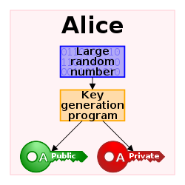
HTTP Signatures

Slide 107
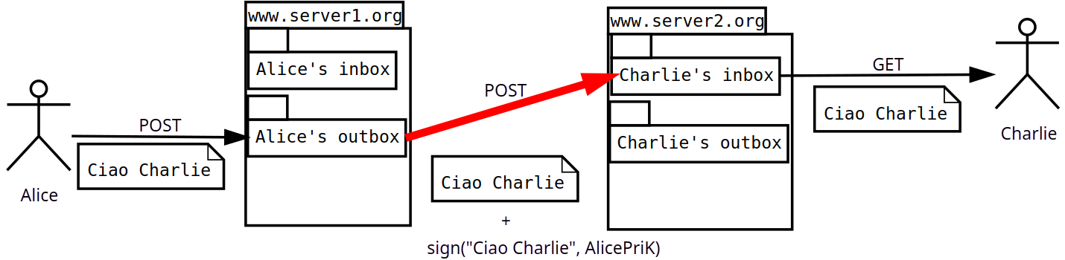
Autenticazione Server to Server
Per inviare una attività alla inbox di un altro utente è necessario che la richiesta sia firmata con HTTP Signatures.
https://datatracker.ietf.org/doc/html/draft-cavage-http-signatures

Slide 108
Chiavi crittografiche
La chiave pubblica deve essere indicata nella descrizione dell’attore usando il vocabolario https://w3id.org/security/v1.
{
"@context": [
"https://www.w3.org/ns/activitystreams","https://w3id.org/security/v1", { }],
"id": "https://mastodon.bida.im/users/aaronwinstonsmith",
"type": "Person",
…,
"publicKey": {
"id": "https://mastodon.bida.im/users/aaronwinstonsmith#main-key",
"owner": "https://mastodon.bida.im/users/aaronwinstonsmith",
"publicKeyPem": "-----BEGIN PUBLIC KEY-----\n ...\n-----END PUBLIC KEY-----\n"
}, ...
}

Slide 109
Chiavi crittografiche
ATTENZIONE: in publicKeyPem sostituire gli “a capo” con “\n”
{
"@context": [
"https://www.w3.org/ns/activitystreams","https://w3id.org/security/v1", { }],
"id": "https://mastodon.bida.im/users/aaronwinstonsmith",
"type": "Person",
…,
"publicKey": {
"id": "https://mastodon.bida.im/users/aaronwinstonsmith#main-key",
"owner": "https://mastodon.bida.im/users/aaronwinstonsmith",
"publicKeyPem": "-----BEGIN PUBLIC KEY-----\n ...\n-----END PUBLIC KEY-----\n"
}, ...
}

Slide 110
HTTP Signatures
HTTP Signatures: aggiungere un header Signature contenente la firma di alcuni altri header
keyId è la URL specificata come publicKey nell’attore
Signature : keyId="https://mastodon.bida.im/users/aaronwinstonsmith#main-key",algorithm="rsa-sha256",headers="(request-target) host date digest content-type",signature="…."

Slide 111
HTTP Signatures
HTTP Signatures: aggiungere un header Signature contenente la firma di alcuni altri header
keyId è la URL specificata come publicKey nell’attore
algorithm è l’algoritmo di firma
Signature : keyId="https://mastodon.bida.im/users/aaronwinstonsmith#main-key",algorithm="rsa-sha256",headers="(request-target) host date digest content-type",signature="…."

Slide 112
HTTP Signatures
HTTP Signatures: aggiungere un header Signature contenente la firma di alcuni altri header
keyId è la URL specificata come publicKey nell’attore
algorithm è l’algoritmo di firma
headers è la lista di header HTTP che saranno firmati (request-target è fittizio, digest è obbligatorio)
Signature : keyId="https://mastodon.bida.im/users/aaronwinstonsmith#main-key",algorithm="rsa-sha256",headers="(request-target) host date digest content-type",signature="…."

Slide 113
HTTP Signatures – generazione della firma
Innanzitutto è necessario che tra gli header ci sia il digest dell’attività.
$activityDigest='SHA-256='.base64_encode(openssl_digest($activity, 'SHA256', true));

Slide 114
HTTP Signatures – generazione della firma
La stringa da firmare è costituita da una riga per ogni header, del formato
<header name lowercased>: <header value>
(request-target): post users/aaronwinstonsmith/inbox
host: mastodon.bida.im
date: Thu, 23 Feb 2023 17:46:31 GMT
digest: $activityDigest

Slide 115
HTTP Signatures – generazione della firma
La stringa da firmare è costituita da una riga per ogni header, del formato
<header name lowercased>: <header value>
(request-target): post users/aaronwinstonsmith/inbox
host: mastodon.bida.im
date: Thu, 23 Feb 2023 17:46:31 GMT
digest: $activityDigest
Questo messaggio va firmato con la chiave privata dell’attore.
openssl_sign($toBeSigned, $signature, $privatekey, OPENSSL_ALGO_SHA256);

Slide 116
The End
(grazie a tutti)

